Slide 1

ფინანსთა სამინისტრო
27.04.2020

Slide 2

დაქირავებით დასაქმებულების და თვითდასაქმებულების კომპენსაცია / საგადასახადო შეღავათები
დაქირავებით დასაქმებულები, რომლებმაც შეინარჩუნეს სამუშაო ადგილი;
დაქირავებით დასაქმებულები, რომელთაც აღარ ერიცხება ხელფასი;
თვითდასაქმებულები.

Slide 3
დაქირავებით დასაქმებულები, რომლებმაც შეინარჩუნეს სამუშაო ადგილი
კომპენსაციის ფორმა:
დაქირავებით დასაქმებულები, რომლებმაც შეინარჩუნეს სამუშაო ადგილი მიიღებენ საგადასახადო შეღავათს საშემოსავლო გადასახადში.
საგადასახადო შეღავათი:
დაქირავებულებს, რომელთა ხელფასი არ აღემატება 1500 ლარს,
დასაქმებული არიან კერძო სექტორში მომუშავე ორგანიზაციებში,
საშემოსავლო გადასახადისგან გათავისუფლდება ყოველ კალენდარული თვეში თითოეულ დამქირავებელთან ხელფასის სახით მიღებული შემოსავალი 750 ლარამდე.
საგადასახადო შეღავათის მაქსიმალური ოდენობა:
თითოეულ სამუშაო ადგილზე - 150 ლარი
საგადასახადო შეღავათის პერიოდი:
2020 წლის 1 მაისიდან 6 თვის განმავლობაში.

Slide 4
დაქირავებით დასაქმებულები, რომლებმაც შეინარჩუნეს სამუშაო ადგილი
საგადასახადო შეღავათის გამოყენების წესი:
დამქირავებელი 2020 წლის მაისი-ოქტომბრის თვეებში გადახდილ ხელფასზე საშემოსავალო გადასახადის გაანგარიშებას მოახდენს ახალი საგადასახადო შეღავათის გათვალისწინებით, რომლის დეკლარირება მოხდება ხელფასის გაცემი თვის მომდევნო თვის 15 რიცხვამდე.
საშემოსავლო გადასახადში მოქმედი სხვა შეღავათები:
დაქირავებით მომუშავე პირი პარალელურად ისარგებლებს საშემოსავლო გადასახადში არსებული ყველა იმ შეღავათით, რომელიც აქამდე არსებობდა:
შეზღუდული შესაძლებლობის მქონე პირებისათვის,
ომის ვეტერანებისათვის,
პირებისათვის, რომლებსაც მინიჭებული აქვს „ქართვლის დედის“ საპატიო წოდება;
მარტოხელა დედის სტატუსის მქონე პირებისათვის;
პირებისათვის, რომლებმაც იშვილეს ბავშვი (შვილად აყვანიდან 1 წლის განმავლობაში);
პირებისათვის, რომლებმაც მინდობით აღსაზრდელად აიყვანა ბავშვი;
მაღალმთიან დასახლებაში მუდმივად მცხოვრები პირებისათვის და სხვ.

Slide 5
დაქირავებით დასაქმებულები, რომელთაც აღარ ერიცხება ხელფასი
კომპენსაციის ფორმა:
მიმდინარე წლის მაისის თვიდან დაიწყება სახელმწიფო ბიუჯეტიდან ფულადი კომპენსაციის გაცემა აპრილის თვეში შრომის ანაზღაურების გარეშე დარჩენილ პირთათვის.
კომპენსაცია:
კომპენსაციის მიღება შეეძლებათ დაქირავებულებს, რომლებსაც 2020 წლის პირველი სამ თვეში (იანვარი, თებერვალი, მარტი) ერთხელ მაინც აქვთ აღებული ხელფასი და შემდეგ თვეში (თვეებში) ვეღარ იღებენ შრომის ანაზღაურებას. ამის შესახებ ინფორმაციას საგადასახადო ორგანოში წარმოადგენს დამქირავებელი.
კომპენსაციის ოდენობა და პერიოდი:
აღნიშნული პირების დასახმარებლად დაწესდა 1200 ლარიანი კომპენსაცია, რომლის გაცემა განხორციელდება მომდევნო 6 თვის განმავლობაში, ყოველთვიურად 200 ლარის ოდენობით.

Slide 6
დაქირავებით დასაქმებულები, რომელთაც აღარ ერიცხება ხელფასი
კომპენსაციის მოთხოვნის წესი:
დამქირავებელი ყოველი თვის 15 რიცხვამდე (საშემოსავლო გადასახადის დეკლარაციასთან ერთად) ელექტრონულად, გადამხდელის პირადი ვებ-გვერდის https://eservices.rs.ge/ მეშვეობით, დადგენილი ფორმით წარმოადგენს იმ პირთა სია, რომლებზეც ხელფასი გაცემულია აქვს 2020 წლის პირველ კვარტალში ერთხელ მაინც და აღარ გაუცია წინა თვეში. პირველი საკომპენსაციო თვე იქნება 2020 წლის აპრილი.
შემოსავლების სამსახურში წარმოსადგენი ინფორმაცია:
დაქირავებულის სახელი, გვარი, პირადი ნომერი;
დაქირავებულის საკონტაქტო მონაცემები;
დაქირავებულის საბანკო რეკვიზიტები (ანგარიშის ნომერი).
კომპენსაციის გაცემის წესი:
ყოველი თვის 20 რიცხვამდე, დამსაქმებლის მიერ წარდგენილი ინფორმაციის საფუძველზე, შემოსავლების სამსახური აკეთებს საკომპენსაციო პირების ერთიან ბაზას და უგზავნის სსიპ - დასაქმების ხელშეწყობის სახელმწიფო სააგენტოს, საიდანაც მოხდება საკომეპსაციო თანხის ჩარიცხვა პირის საბანკო ანგარიშზე.

Slide 7
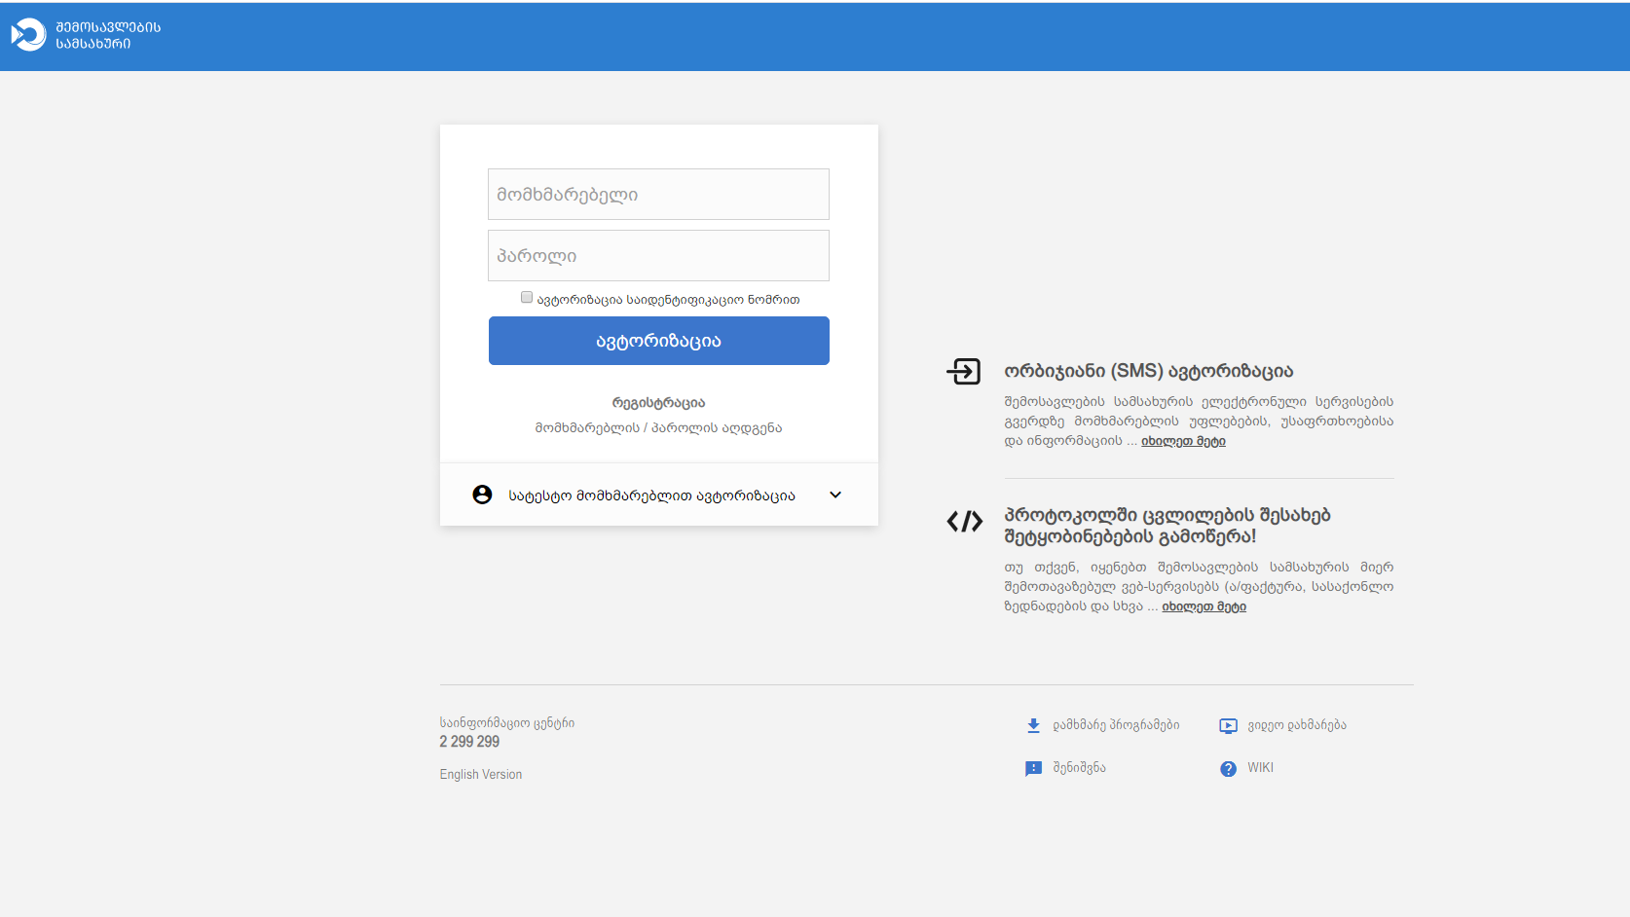
დაქირავებულთა დახმარება, რომელთაც აღარ ერიცხებათ ხელფასი (ინსტურქცია დამქირავებლისათვის)

Slide 8
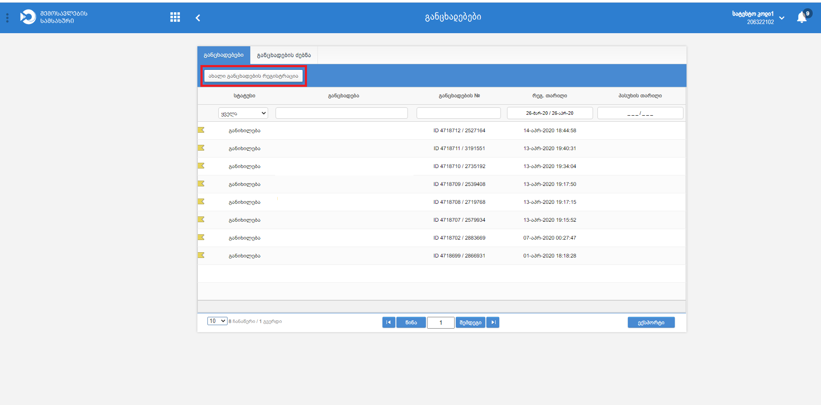
დაქირავებულთა დახმარება, რომელთაც აღარ ერიცხებათ ხელფასი (ინსტურქცია დამქირავებლისათვის)

Slide 9
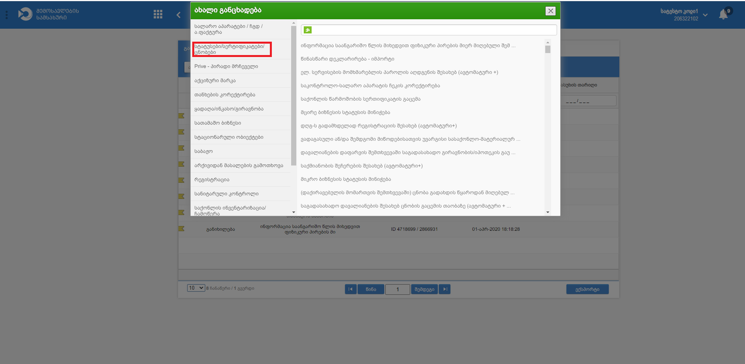
დაქირავებულთა დახმარება, რომელთაც აღარ ერიცხებათ ხელფასი (ინსტურქცია დამქირავებლისათვის)

Slide 10
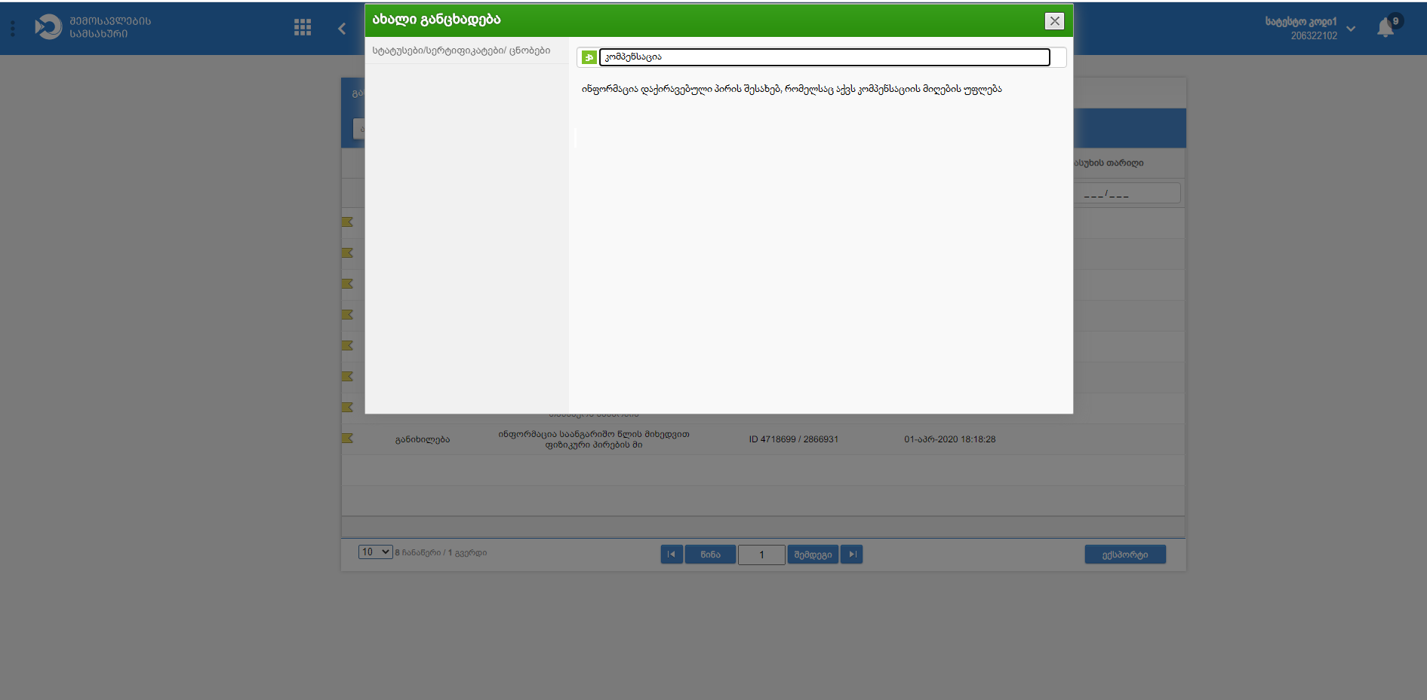
დაქირავებულთა დახმარება, რომელთაც აღარ ერიცხებათ ხელფასი (ინსტურქცია დამქირავებლისათვის)

Slide 11
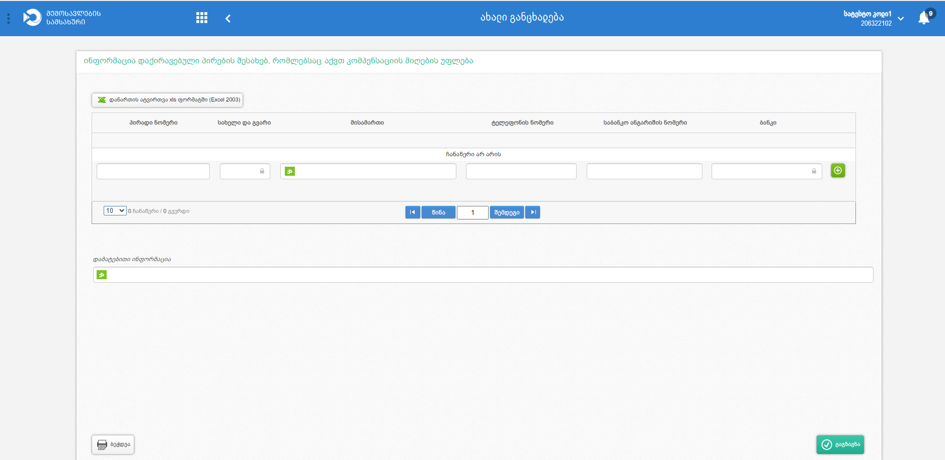
დაქირავებულთა დახმარება, რომელთაც აღარ ერიცხებათ ხელფასი (ინსტურქცია დამქირავებლისათვის)

Slide 12
თვითდასაქმებულები
კომპენსაციის ფორმა:
მიმდინარე წლის მაისის თვიდან იწყება სახელმწიფო ბიუჯეტიდან ერთჯერადი ფულადი კომპენსაციის გაცემა ფიზიკურ პირებზე, რომლებიც არიან თვითდასაქმებულები.
თვითდასაქმებულები:
კომპენსაციის მიზნებისათვის თვითდასაქმებულად ითვლება ყველა ის ფიზიკური პირი, რომელიც ეწეოდა რაიმე ტიპის ეკონომიკურ საქმიანობას და იღებდა შემოსავალს, გარდა დაქირავებით დასაქმებულისა.
ფიზიკური პირები, რომლებიც რეგისტრირებულნი არიან შემოსავლების სამსახურში;
ფიზიკური პირები, რომლებიც ეწეოდნენ ეკონომიკურ საქმიანობას ან/და ჰქონდათ შემოსავალი, თუმცა არ არიან რეგისტრირებული შემოსავლების სამსახურში, შესაბამისად არ ჩანს მათი ეკონომიკური აქტივობა.

Slide 13
თვითდასაქმებულები
შემოსავლების სამსახურში რეგისტრირებული თვითდასაქმებულები - კომპენსაციის მისაღებად არ დაჭირდებათ დამატებითი მტკიცებულების წარდგენა. ამ ეტაპზე უკვე ინდეტიფიცირებულია 150,000-ზე მეტი თვითდასაქმებული.
თვითდასაქმებულთა კატეგორია | საქმიანობის განხორციელების დამადასტურებელ დოკუმენტაცია
მცირე ბიზნესის სტატუსის მქონე მეწარმე ფიზიკური პირები | წარმოდგენილი აქვთ 2020 წლის პირველ კვარტალში საშემოსავლო გადასახადის ყოველთვიური დეკლარაცია, ან უფიქსირდებათ ბრუნვა საკონტროლო სალარო აპარატით.
მეწარმე ფიზიკური პირები, რომლებიც დასაქმებული არიან ბაზრობებზე | წარმოდგენილი აქვთ 2020 წლის პირველ კვარტალში საშემოსავლო გადასახადის ყოველთვიური დეკლარაცია, ან უფიქსირდებათ ბრუნვა საკონტროლო სალარო აპარატით, ან ეკონომიკური საქმიანობის განხორციელების ფაქტი დადასტურებული იქნება ბაზრობის ორგანიზატორის მიერ შემოსავლების სამსახურში წარდგენილი ინფორმაციით.
პირები რომელიც ახორციელებენ ფიქსირებული გადასახადით დასაბეგრი საქმიანობას | საქმიანობას ახორციელებდნენ 2020 წლის პირველ კვარტალში, რაც დასტურდება შემოსავლების სამსახურში დარიცხული და გადახდილი ფიქსირებული გადასახადით.
მიკრო ბიზნესის სტატუსის მქონე მეწარმეები, რომლებიც დაფინანსებას არ იღებენ ბიუჯეტიდან | რეგისტრირებულები არიან შემოსავლების სამსახურში როგორ მიკრო ბიზნესი
ინდივიდუალური მეწარმეები, გარდა ზემოთ ჩამოთვლილი სტატუსის მქონე პირებისა | 2020 წლის 1 აპრილამდე წარმოდგენილი აქვთ 2019 წლის საშემოსავლო გადასახადის წლიური დეკლარაცია, ან 2020 წლის პირველ კვარტალში უფიქსირდებათ ბრუნვა საკონტროლო სალარო აპარატით.

Slide 14
თვითდასაქმებულები
თვითდასაქმებულები, რომლებიც არ არიან რეგისტრირებული შემოსავლების სამსახურში - ჯანდაცვის სამინისტროს ელექტრონულ პორტალზე - www.moh.gov.ge, უნდა შეავსონ ელექტრონული განაცხადის ფორმა და წარადგინონ შემოსავლის წყაროს დამადასტურებელი დოკუმეტი, მაგ.:
გადასახადის გადამხდელად რეგისტრირებული პირის (გარდა არამეწარმე ფიზიკური პირისა) მიერ გაცემული პირველადი საგადასახადო დოკუმენტი, რომლითად დასტურდება შემოსავლის მიღების ფაქტი:
წერილობითი დოკუმენტი, რომლითაც შესაძლებელია საქონლის მიწოდების/მომსახურების გაწევის მონაწილე მხარეთა იდენტიფიცირება, აქვს თარიღი და მოიცავს მიწოდებული საქონლის/გაწეული მომსახურების ჩამონათვალსა და ღირებულებას. მაგალითად შესყიდვის აქტი, მიღება ჩაბარების აქტი);
საბანკო ამონაწერი;
მუნიციპალეტის ან სხვა ადმინისტრაციული ორგანოს მიერ პირზე გაცემული რაიმე საქმიანობის დამადასტურებელი ცნობა ნებართვა/ლიცენზია;
საქართველოში რეგისტრირებული იურიდიული პირის მიერ გაცემული დოკუმენტი, რომლითაც დასტურდება პირის ეკონომიკური აქტივობა ან/და შემოსავალი;

Slide 15
თვითდასაქმებულები
კომპენსაციის ოდენობა:
თვითდასაქმებულებისთვის კომპენსაციის მოცულობა განსაზღვრულია ერთჯერადად 300 ლარის ოდენობით.
კომპენსაციის მოთხოვნის წესი:
კომპენსაციის მიღების მიზნით ფიზიკურმა პირმა არაუგვიანეს 2020 წლის პირველი ივნისისა ჯანდაცვის სამინისტროს ელექტრონულ პორტალზე უნდა წარმოადგინოს შესაბამისი მოთხოვნა.
ჯანდაცვის სამინისტროში წარმოსადგენი ინფორმაცია:
სახელი, გვარი და პირადი ნომერი;
საკონტაქტო მონაცემები (ფაქტობრივი საცხოვრებელი მისამართი და საკონტაქტო ტელეფონი);
საბანკო რეკვიზიტები;
ინფორმაცია საგანგებო მდგომარეობის გამოცხადებამდე მისი შემოსავლის წყაროს შესახებ და შემოსავლის წყაროს შესაბამისი დამადასტურებელი დოკუმეტი (აღნიშნული მოთხოვნა არ ეხება შემოსავლების სამსახურის მიერ იდენტიფიცირებული თვითდასაქმებულ პირებს).

Slide 16
თვითდასაქმებულები
კომპენსაციის გაცემის წესი:
იდენტიფიცირებული თვითდასაქმებულებისთვის:
თვითდასაქმებული პირის მიერ ელექტრონული განაცხადის წარდგენიდან არაუგვიანეს 10 სამუშაო დღის ვადაში სააგენტო განაცხადში არსებულ პირად ნომერს ადარებს შემოსავლების სამსახურიდან მიღებულ ინფორმაციას და საკომპენსაციო თანხას რიცხავს პირის მიერ მითითებულ საბანკო ანგარიშზე.
არა იდენტიფიცირებული თვითდასაქმებულებისთვის:
დასაქმების ხელშეწყობის სახელმწიფო სააგენტო, სამუშაო ჯგუფთან ერთად იხილავს წარმოდგენილ ელექტრონულ განაცხადებს, აჯგუფებს მათ საქმიანობის დამადასტურებელი დოკუმენტების სპეციფიკის მიხედვით და 2 კვირის ვადაში გადაწყვეტილების მისაღებად სიას წარუდგენს ჯანდაცვის მინისტრის ბრძანებით შექმნილ უწყებათაშორის კომისიას.
კომისიის გადაწყვეტილებიდან 10 სამუშაო დღის ვადაში საგენტო უზრუნველყოფს განმცხადებლისათვის კომპენსაციის თანხის ჩარიცხვას განცხადებაში მითითებულ საბანკო ანგარიშზე.

Slide 17
თვითდასაქმებულები
არარეგისტრირებული თვითდასაქმებულების იდენტიფიცირების მაგალითები:
ბაზრობის დახლზე მოვაჭრე არარეგისტრირებული პირი | აღნიშნულმა პირმა ეკონომიკური აქტივობის/შემოსავლის წყაროს დასადასტურებლად შესაძლებელია წარადგინოს ბაზრობის ორგანიზატორის მიერ გაცემული ცნობა იმის შესახებ, რომ აღნიშნული პირი 2020 წლის პირველ კვარტალში ვაჭრობდა მისი ბაზრობის ტერიტორიაზე
არარეგისტრირებული პირი, რომელსაც დასახლებული პუნქტიდან მუნიციპალიტეტის ცენტრში ან დასახლებულ პუნქტებს შორის გადაყავდა მგზავრები | აღნიშნულმა პირმა შესაძლებელია წარადგინოს დამადასტურებელი დოკუმენტი (ცნობა) შესაბამისი მუნიციპალიტეტიდან
არარეგისტრირებული პირი, რომელსაც დასახლებული პუნქტებიდან ბავშვები დაყავდა საჯარო სკოლაში | აღნიშნულმა პირმა შესაძლებელია წარადგინოს ავტოსადგურის ორგანიზატორისგან შესაბამისი ცნობა და მომსახურების გაწევის ანაზღაურების დამადასტურებელი დოკუმეტი
არარეგისტრირებული პირი, რომელიც დღიურად აქირავებდა საცხოვრებელ ფართებს ელექტრონული პორტალების მეშვეობით (Airbnb.com, booking.com და სხვ.) | აღნიშნულმა პირმა შესაძლებელია წარადგინოს საბანკო ამონაწერი, სადაც გამოჩნდება შესაბამისი კომპანიიდან მიღებული შემოსავალი.
არარეგისტრირებული პირი, რომელიც ამზადებდა სუვენირებს და აბარებდა სუვენირების მაღაზიას, ან პირი რომელიც სოფლის მეურნეობის პროდუქტს აბარებდა საცხობს/რესტორანს | აღნიშნულმა პირმა შესაძლებელია წარადგინოს შესაბამისი პირველადი საგადასახადო დოკუმენტი, რის მიხედვითაც ხდებოდა ანგარიშწორება (შესყიდვის აქტი, მიღება ჩაბარების აქტი)

Slide 18
მადლობა
ყურადღებისთვის

